Slide 1
Python编程 ——从数据分析到数据科学
朝乐门
中国人民大学
chaolemen@ruc.edu.cn

Slide 2
46. Spark Python开发环境的搭建过程
朝乐门
中国人民大学
chaolemen@ruc.edu.cn

Slide 3
本章内容提要
▼第六篇 大数据处理
► 46. Spark Python开发环境的搭建过程
46.1 安装Anaconda
46.2 安装配置Java
46.3 安装配置Spark
46.4 安装与配置hadoop
46.5 测试Spark

Slide 4
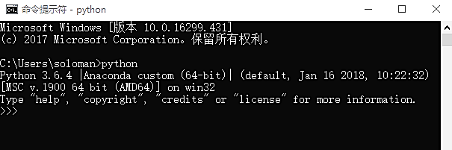
46.1 安装Anaconda
▼第六篇 大数据处理
► 46. Spark Python开发环境的搭建过程
In[4]:

Slide 5
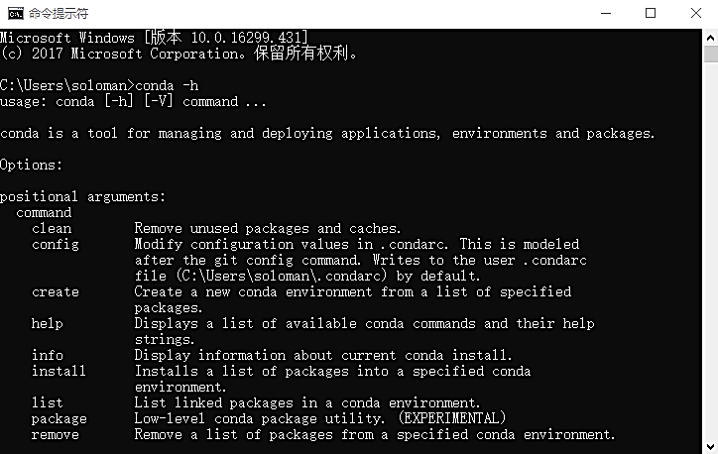
46.1 安装Anaconda
▼第六篇 大数据处理
► 46. Spark Python开发环境的搭建过程
In[4]:

Slide 6
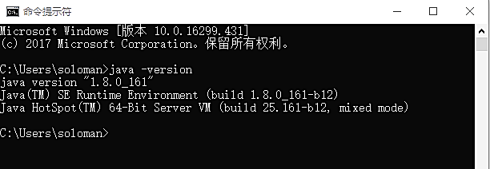
46.2 安装配置Java
▼第六篇 大数据处理
► 46. Spark Python开发环境的搭建过程
In[10]:

Slide 7
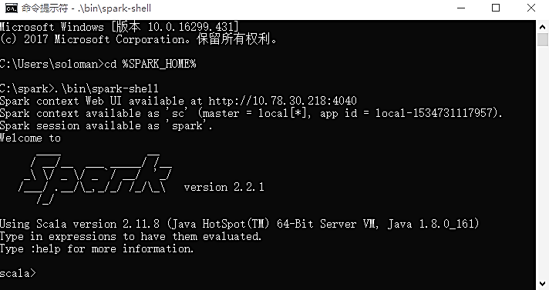
46.4 安装与配置hadoop
▼第六篇 大数据处理
► 46. Spark Python开发环境的搭建过程
In[19]:

Slide 8
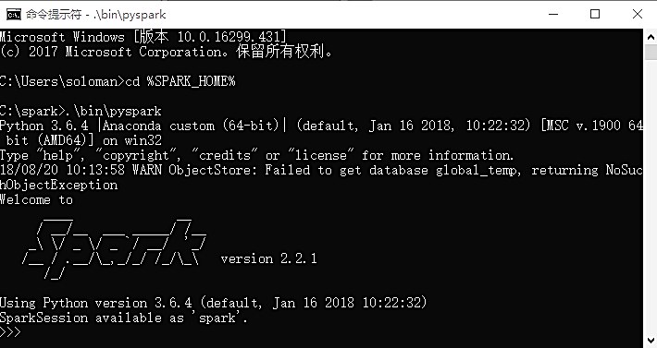
46.4 安装与配置hadoop
▼第六篇 大数据处理
► 46. Spark Python开发环境的搭建过程
In[20]:

Slide 9



▼第六篇 大数据处理
► 46. Spark Python开发环境的搭建过程
数据科学理论与实践
朝乐门
清华大学出版社
2017
数据科学
朝乐门
清华大学出版社
2016
chaolemen
@
ruc.edu.cn
参考书目
教学支撑平台
主讲人联系方式
主讲人微信

